Slide 1


Impulsa tu productividad con Microsoft 365 Copilot
Dhania Mamodaly

Slide 2

THANK YOU SPONSORS

Slide 3




Impulsa tu productividad con Microsoft 365 Copilot
GLOBAL AI BOOTCAMP 2025
Dhania Mamodaly
Tech Lead Power BI & Copilot Trainer Freelance
Fundadora y miembro Fabric & Power BI User Group Barcelona
http://biist.pro
Dhania Mamodaly

Slide 4





Agenda de hoy : invertir en un club de padel
¿Qué es Copilot y como obtenerlo?
Word
PowerPoint
Excel
Outlook
Teams

Slide 5


¿Qué es Copilot?
¿Desde cuando? 2023 (Bing chat, Cortana → Copilot)
Con OpenAI (ChatGPT = Generative Pretrained Transformer)
LLM (Large Language Model) en Microsoft Cloud
Actuar con LLM en lenguaje natural → Prompt
Generative AI
Multi modal
https://www.youtube.com/watch?v=S7xTBa93TX8&list=PLvKUhCi3vBnFxqi0kYSa5juR3TZUUjtrz
Notes:
Copilot en Word transforma la manera en que interactuamos con el procesamiento de texto. Desde generar contenido hasta ofrecer sugerencias para mejorar el estilo y la gramática, esta herramienta está diseñada para aumentar la productividad y facilitar la escritura. Además, puede resumir información y ayudar con la investigación, lo que ahorra tiempo y esfuerzo a los usuarios.

Slide 6
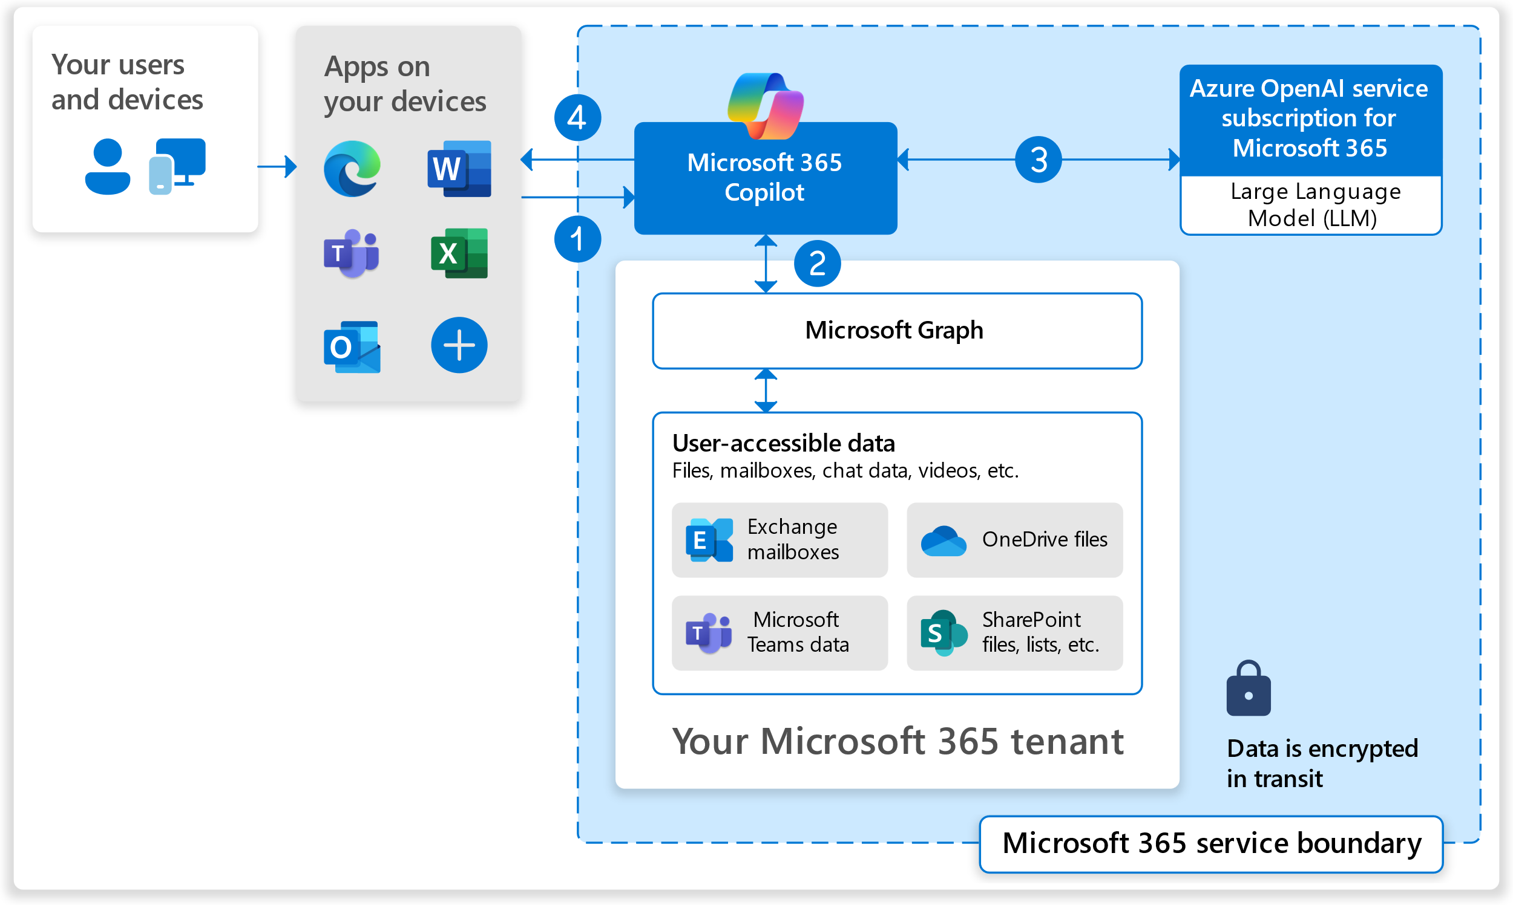
¿Cómo funciona Copilot?
Notes:
Copilot en Word transforma la manera en que interactuamos con el procesamiento de texto. Desde generar contenido hasta ofrecer sugerencias para mejorar el estilo y la gramática, esta herramienta está diseñada para aumentar la productividad y facilitar la escritura. Además, puede resumir información y ayudar con la investigación, lo que ahorra tiempo y esfuerzo a los usuarios.

Slide 7
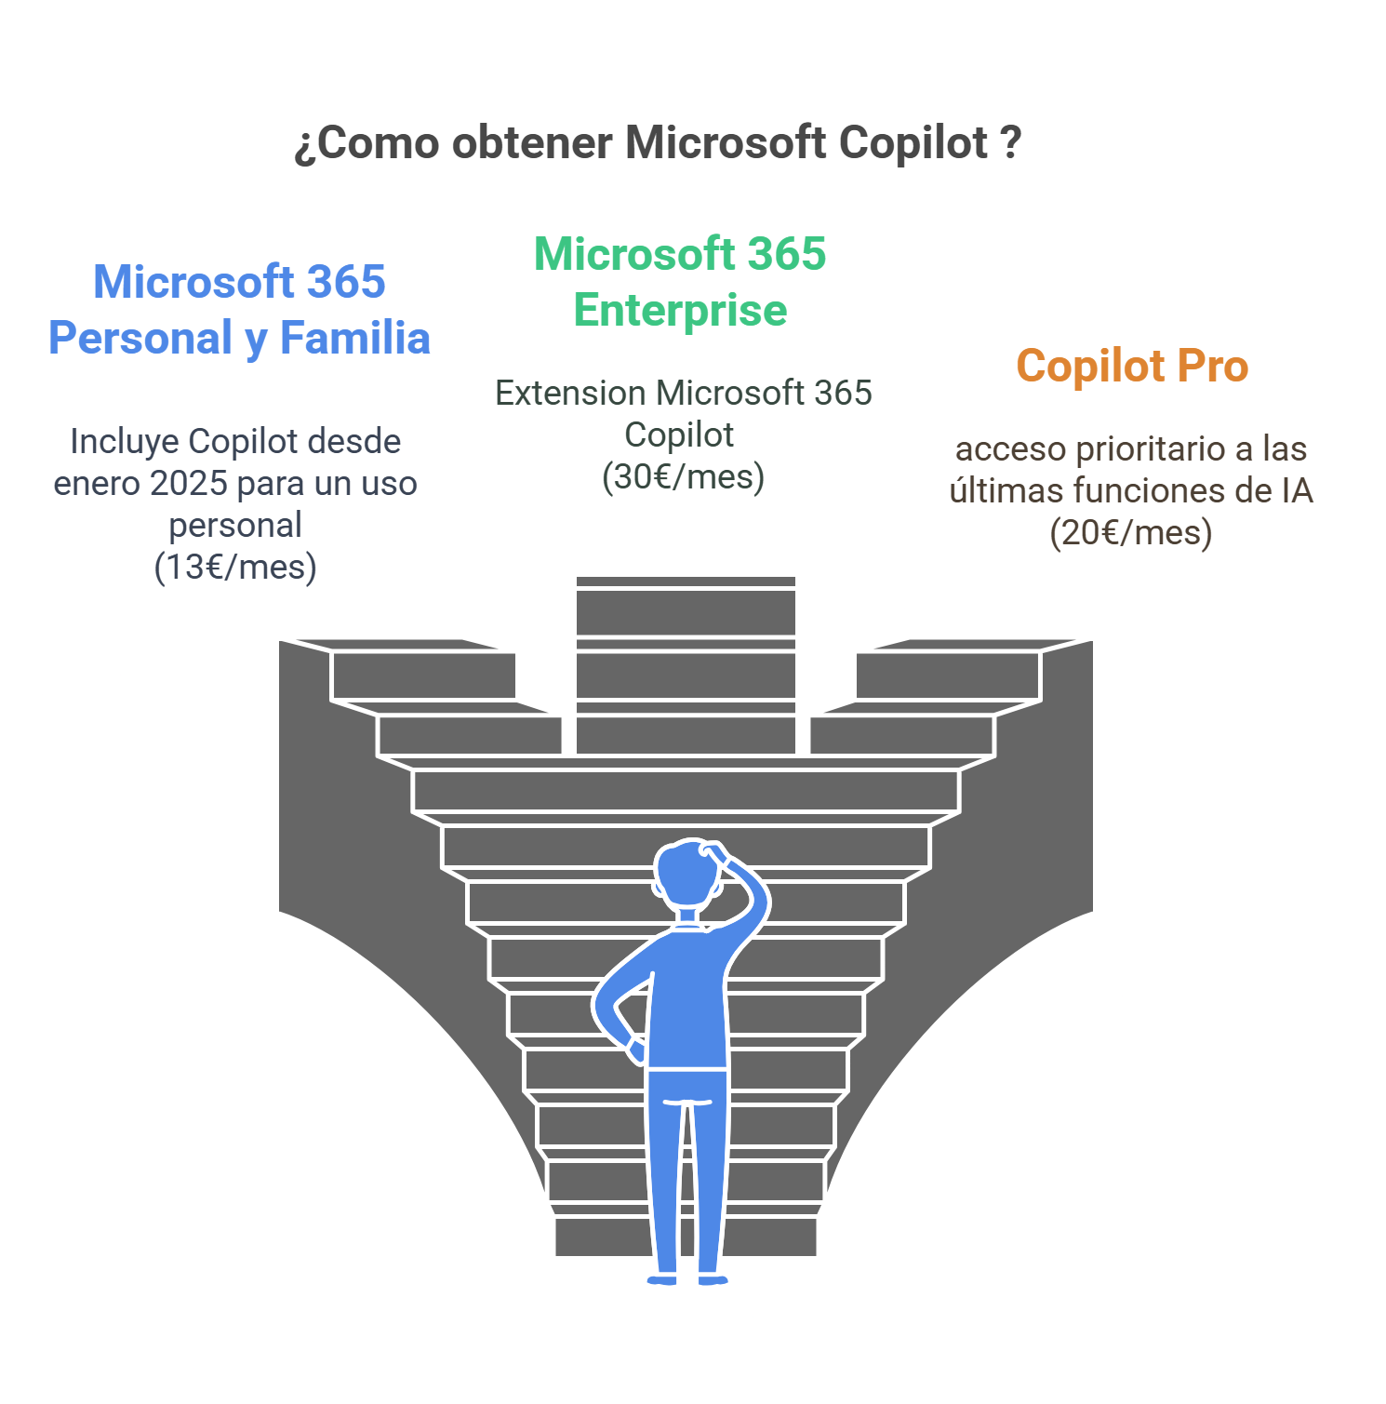
Notes:
Copilot en Word transforma la manera en que interactuamos con el procesamiento de texto. Desde generar contenido hasta ofrecer sugerencias para mejorar el estilo y la gramática, esta herramienta está diseñada para aumentar la productividad y facilitar la escritura. Además, puede resumir información y ayudar con la investigación, lo que ahorra tiempo y esfuerzo a los usuarios.

Slide 8
Demo
Notes:
Copilot en Word transforma la manera en que interactuamos con el procesamiento de texto. Desde generar contenido hasta ofrecer sugerencias para mejorar el estilo y la gramática, esta herramienta está diseñada para aumentar la productividad y facilitar la escritura. Además, puede resumir información y ayudar con la investigación, lo que ahorra tiempo y esfuerzo a los usuarios.

Slide 9

Funcionalidades de Copilot en Word
Draft with Copilot : genera contenido automáticamente basado en indicaciones del usuario.
Auto rewrite : Ayuda en la corrección gramatical y en la mejora del vocabulario utilizado.
Visualize as table : organiza la información en formato tabla
Side Menu : Permite la creación de resúmenes y conclusiones a partir de textos largos.
Notes:
Copilot en Word transforma la manera en que interactuamos con el procesamiento de texto. Desde generar contenido hasta ofrecer sugerencias para mejorar el estilo y la gramática, esta herramienta está diseñada para aumentar la productividad y facilitar la escritura. Además, puede resumir información y ayudar con la investigación, lo que ahorra tiempo y esfuerzo a los usuarios.

Slide 10

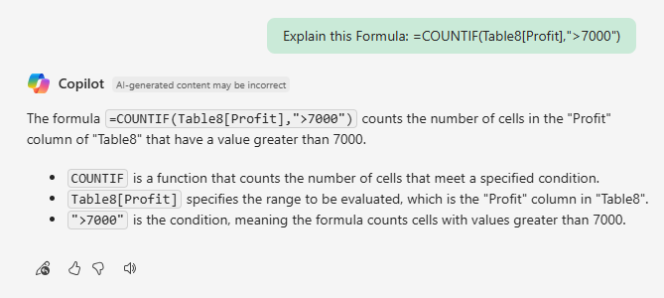
Funcionalidades de Copilot en Excel
Requisitos : archivo en OneDrive + formato tabla
Show data insight : mostrar información basada en tus datos o en una pregunta específica
Filtrar, sobrayar…
Generar formulas :
Entender formulas :
Notes:
Copilot en Word transforma la manera en que interactuamos con el procesamiento de texto. Desde generar contenido hasta ofrecer sugerencias para mejorar el estilo y la gramática, esta herramienta está diseñada para aumentar la productividad y facilitar la escritura. Además, puede resumir información y ayudar con la investigación, lo que ahorra tiempo y esfuerzo a los usuarios.

Slide 11
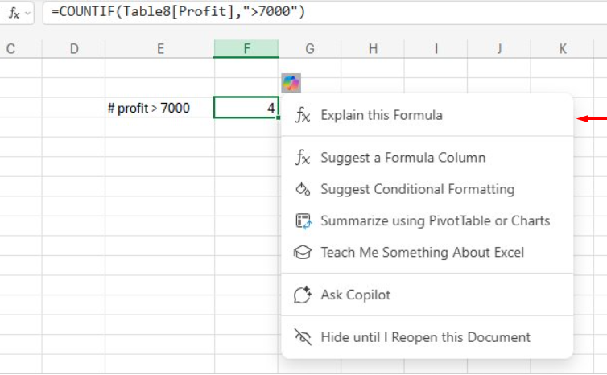
¿Por qué utilizar Copilot en Excel?
Proporciona desgloses claros de fórmulas complejas.
Permite ahorrar tiempo al descifrar los excels.
Reduce los errores : verificar las fórmulas e interceptar rápidamente los errores.
Mejora el aprendizaje.
Notes:
Copilot en Word transforma la manera en que interactuamos con el procesamiento de texto. Desde generar contenido hasta ofrecer sugerencias para mejorar el estilo y la gramática, esta herramienta está diseñada para aumentar la productividad y facilitar la escritura. Además, puede resumir información y ayudar con la investigación, lo que ahorra tiempo y esfuerzo a los usuarios.

Slide 12

Funcionalidades de Copilot en PowerPoint
Crear una presentación PPT
Añadir diapositiva
Reformular : Auto-rewrite / Condense / Make it professional
Resumir contenido con referencias
Crear imágenes (Dall-E 3)
Traducir
Notes:
Copilot en Word transforma la manera en que interactuamos con el procesamiento de texto. Desde generar contenido hasta ofrecer sugerencias para mejorar el estilo y la gramática, esta herramienta está diseñada para aumentar la productividad y facilitar la escritura. Además, puede resumir información y ayudar con la investigación, lo que ahorra tiempo y esfuerzo a los usuarios.

Slide 13

Funcionalidades de Copilot en Outlook
Draft
Resumir email
Responder a un email (que no he leído entero)
Resumir contenido con referencias
Email coaching
Notes:
Copilot en Word transforma la manera en que interactuamos con el procesamiento de texto. Desde generar contenido hasta ofrecer sugerencias para mejorar el estilo y la gramática, esta herramienta está diseñada para aumentar la productividad y facilitar la escritura. Además, puede resumir información y ayudar con la investigación, lo que ahorra tiempo y esfuerzo a los usuarios.

Slide 14

Funcionalidades de Copilot en Teams
Activarlo en opciones del meeting
Resumir reunión, conversación
Propone acciones
Recap the meeting so far
Hacer preguntas
Coaching
No puede enviar un email
https://www.youtube.com/watch?v=rLC2frnUasw&list=PLvKUhCi3vBnFxqi0kYSa5juR3TZUUjtrz&index=2
Notes:
Copilot en Word transforma la manera en que interactuamos con el procesamiento de texto. Desde generar contenido hasta ofrecer sugerencias para mejorar el estilo y la gramática, esta herramienta está diseñada para aumentar la productividad y facilitar la escritura. Además, puede resumir información y ayudar con la investigación, lo que ahorra tiempo y esfuerzo a los usuarios.

Slide 15

Conclusion
Microsoft 365 Copilot mejora la productividad en varias aplicaciones.
Puede reducir significativamente los errores y ahorrar tiempo.
Como ocurre con todos los contenidos generados por IA, es importante revisar, editar y verificar todo lo que Copilot crea para ti.
Irá mejorando… stay tuned!
Notes:
In conclusion, Microsoft 365 Copilot provides valuable tools that enhance productivity. By automating various tasks across Word, Excel, PowerPoint, and Teams, users can focus on more critical aspects of their work. Adopting this technology not only streamlines workflows but also minimizes errors, making it a powerful ally in any professional environment.

Slide 16
THANK YOU SPONSORS

Slide 17


Q&A
Thank you
Dhania Mamodaly
Contáctame →
Tech Lead Power BI & Copilot Trainer Freelance
Fundadora y miembro Fabric & Power BI User Group Barcelona
http://biist.pro
Dhania Mamodaly
Notes:
All the demos are here!

